Slide 1
Prosodie und Intonation: ein Überblick
Jonathan Harrington
Prosodie-Webseite:
http://www.phonetik.uni-muenchen.de/~jmh/lehre/sem/ws1920/prosodie.htm

Slide 2
Prosodie
Lauteinheiten oberhalb von Konsonanten und Vokalen, und/oder die mehrere Konsonanten und Vokale gleichzeitig beeinflussen. z.B. Betonung, Silben, Rhythmus, Intonation
Solche Lauteinheiten werden oft durch Variationen in der Dauer, Grundfrequenz, und Amplitude übertragen.

Slide 3
Prosodie, linguistisch, paralinguistisch
Die Prosodie vermittelt paralinguistische Information – z.B zum emotionalen Zustand des Sprechers (froh, verärgert, nervös, usw.)
Und Linguistische Informationen
z.B. Aussage/Frage. Unterschiede in der Betonung usw.
Sound-Dateien aus Ladefoged, P, (2001), Vowels & Consonants. Blackwell.

Slide 4
Wort und Satzprosodie
Wortprosodie
Satzprosodie
Der Beitrag von Quantität, Ton, und Betonung zur Wortbedeutung
Der Beitrag von Phrasierung, Akzentuierung, und, Intonation zur Satzbedeutung
Der Aufbau von Konsonanten und Vokalen in Silben.
Sprachrhythmus

Slide 5
Wortprosodie
Quantität
Längenunterschiede
Dänisch: 'laden' /lɛsə/
'lesen', /lɛ:sə/
Ton
Unterschiede in der Tonhöhe
fallend
steigend
eben
niedrig
hoch
hoch
niedrig
[na]
Ein Name
Gesicht
Tante
dick
Feld
Betonung
Unterschiede in der Silbendeutlichkeit
z.B. übersetzen; übersetzen
Sound-Dateien aus Ladefoged, P, (2001), Vowels & Consonants. Blackwell.

Slide 6
Die Wortbetonung
beeinflusst die relative Deutlichkeit der Silben eines Wortes.
Im Deutschen und anderen germanischen Sprache gibt es meistens zwei Sorten von Silben: stark und schwach.
Schwache Silbe: der Vokal ist meistens /ə/ (Schwa), oder kann in einem schnelleren Tempo zum Schwa reduziert werden.
Starke Silbe: der Vokal kann sehr selten/nie als /ə/ erzeugt werden.
geben
verneinen
schöner
Gegenstand
Wenn ein Wort mehr als eine starke Silbe hat, dann ist eine davon am deutlichsten: diese nennt man die Silbe mit primärer (lexikalischen) Betonung
Gegenstand
Aberglaube
Phantasie
Meistens in die Wortbetonung im Wort fest: d.h. Aberglaube hat die primäre lexikalische Betonung immer auf der ersten Silbe, usw.

Slide 7
Betonung und Reduzierung
Schwache Silben sind für sogenannte Reduzierungen am anfälligsten und weisen daher die größte phonetische Variation auf.
geben: [ge:bm], [ge:ʔm], [ge:m]
Gegenstand: [ge:gŋʃtant], [ge:ŋʃtan]
Silben mit primärer lexikalischen Betonung sind robuster gegen Reduzierungen (insbesondere wenn sie gleichzeitig satzakzentuiert sind).

Slide 8
Sprachrhythmus
entsteht dadurch, dass eine Regelmäßigkeit in der Verteilung der Silbenbetonungen wahrgenommen wird.
Im Deutschen kommt diese wahrgenommene Regelmäßigkeit dadurch zustande, dass (i) primär betonte Silben selten direkt aufeinander folgen und (ii) ziemlich häufig starke durch schwache Silben voneinander getrennt werden.
Heute ist schönes Frühlingswetter
Im Seminar studierten wir Prosodie in der Phonetik

Slide 9
Akzentuierung
Definition (was?)
bestimmt die relative Deutlichkeit der Wörter einer Äußerung.
ist beweglich (im Gegensatz zu Wortbetonung)
Wozu?
Sie beleuchtet vor allem, welche Informationen in einem Dialog neu/wichtig, alt/neu sind.
What did Marianna do?
Who made the marmalade?
Marianna made the marmalade
Marianna made the marmalade
A U U A
A U U U
A = akzentuiertes Wort, U = unakzentuiertes Wort

Slide 10
Akzentuierung: Funktion (wozu?)
Akzentuierung: alte/neue Information in einem Dialog
Kind: Was ist mehr? Hundert Pfennnig oder ne Mark?
Mutter:
Was meinst du denn?
Kind:
Hundert Pfennig
Mutter:
Nee.
Hundert Pfennig sind ne Mark
Beispiel aus Fuchs (1984), Intonation, Accent and Rhythm
A
A
Hundert Pfennig sind ne Mark
Hundert Pfennig sind ne Mark
('Mark' ist alte Information)

Slide 11
Phonetische Merkmale der Akzentuierung (wie?)
Akzentuierte Wörter sind oft länger und deutlicher.
Wenn ein Wort akzentuiert wird, dann gibt es (meistens) eine starke Grundfrequenz-Änderung in der Nähe der Silbe mit primärer Betonung.
Marianna made the marmalade
Marianna made the marmalade
A U U A
A U U U
f0
Dauer
A
A
Hundert Pfennig sind ne Mark
Hundert Pfennig sind ne Mark

Slide 12
Prosodische Phrasierung
Was?
Aufteilung einer Äußerung in unterschiedliche Sprechmelodiegruppen
Wozu?
um Wörter salienter zu machen.
manchmal (aber nicht immer) um syntaktische/semantische Einheiten zu vermitteln.
When danger threatens your children call the police
Beispiele aus Ladefoged (2005), A Course in Phonetics. Kapitel 2, Pitch and loudness

Slide 13
Prosodische Phrasierung
Wie?
Silben werden am Ende der prosodischen Phrase ausgedehnt (phrasenfinale Längung)
Phraseninitial
Phrasenfinal
threatens
400 ms
735 ms
children
472 ms
645 ms

Slide 14
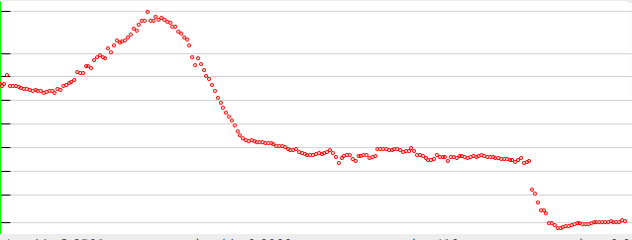
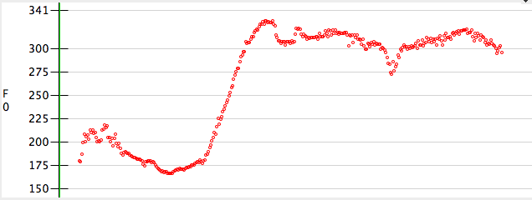
Intonation
Was?
Tonhöhenänderungen in einer Äußerung
Mehl mahlen wollen
Mehl mahlen wollen

Slide 15
Intonation
Wozu?
Intonation ist post-lexikal: sie erweitert die Bedeutungen einer Äußerung
(Dagegen ist Ton lexikal und erweitert die Bedetungen im Wortschatz)
A.
B.
C.
D.
E.
1. Eine Aussage (z.B. Antwort auf wie heißt Du?)
C.
2. Eine Frage (z.B. hast Du Amelia gesagt?)
A.
3. Amelia – jetzt bist Du dran
D.
4. Überraschung (war es wirklich Amelia?)
B.
5. Mahnend (Amelia: mach jetzt endlich Deine Hausaufgaben fertig).
E.

Slide 16
Intonation: wie?
Die Intonation wird hauptsächlich durch Grundfrequenzänderungen in akzentuierten Wörtern übertragen.
Besonders wichtig sind f0-Änderungen im Nachlauf = zwischen dem letzten akzentuierten Wort (= Nuklear-Akzent) einer prosodischen Phrase und Phrasenende
Melanie ist eine Malerin
A
A
fallend
steigend
fallend-steigend
eben

